Slide 1
المادة : التربية الإسلامية
الصف : الأول
المعلمة : منى عبد الكريم

Slide 2
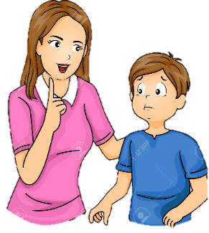
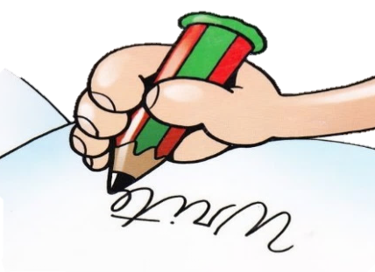
قَوانين حِصَّة التَّعَلُّم عَنْ بُعْد
اُفَكِّر وأُجيب بِمُفْرَدي
دونَ مساعَدَة أُمي
أسْتَمِعُ إلى الْمُعَلَّمة بِتَرْكيز
أَبْتَعِد عَنْ ضَجيج مَنْ حَوْلي
أسْتَأذِنُ قَبْلَ التَّحّدُّثِ
X
ألْتَزِمُ الصَّمْتَ وأغلِقُ مُكَبِّرَ
الصَّوتِ ( الميكرفون ) قَبْلَ دخولي
أًدَوِّن مُلاحَظاتي
الْبَرْنامج مُراقَب

Slide 3
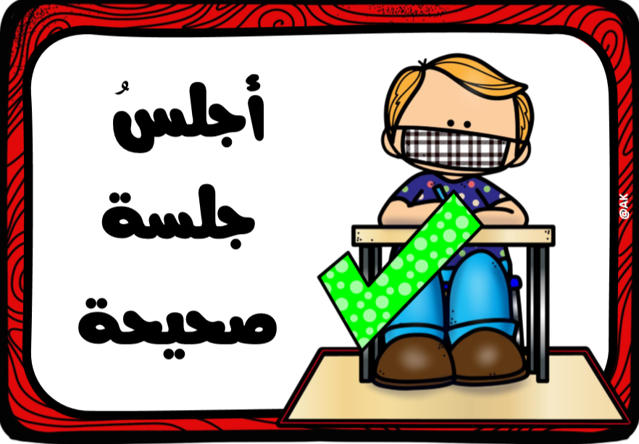
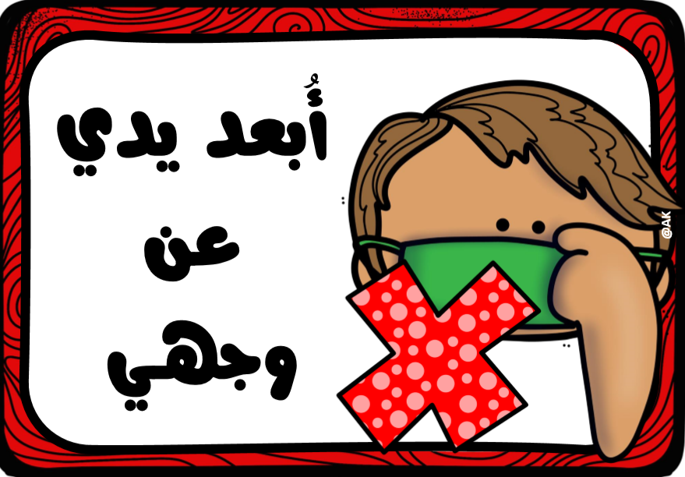
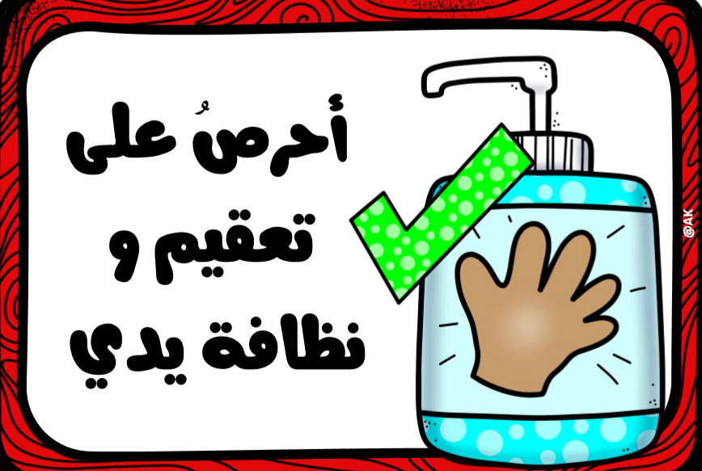
قوانين الغرفة الصفية

Slide 4
الرحمة بالحيوان
يسمع الحديث الشريف
يستنتج أن الرحمة بالحيوان عمل يرضي الله
يتحدث عن كيفية الرفق بالحيوان

Slide 8
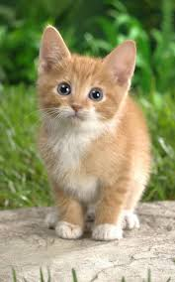
تفسير معاني المفردات
النار
هرة
خشاش الأرض
قطة
نار جهنم
حشرات الأرض

Slide 9
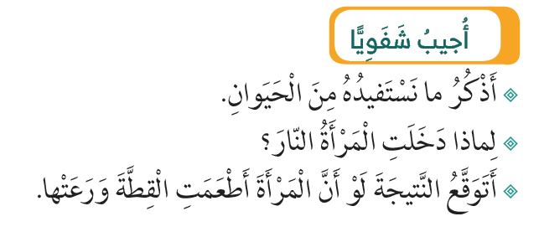

Slide 11
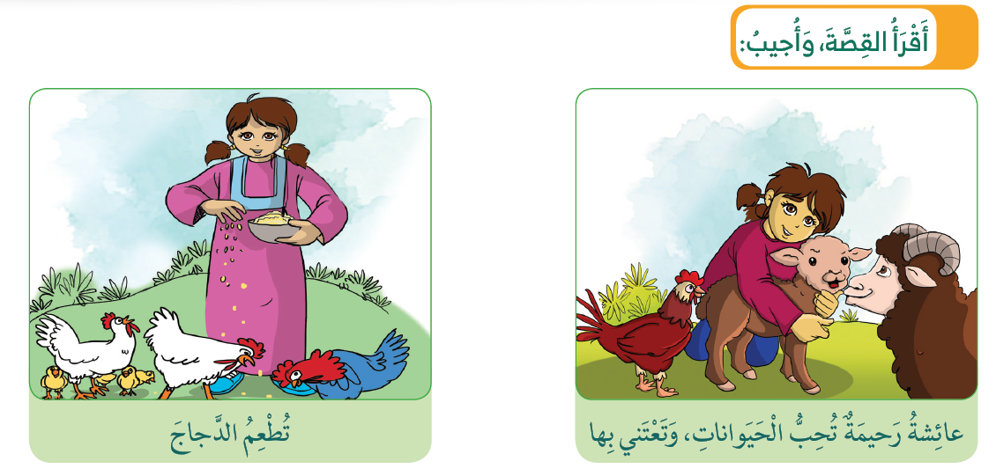

Slide 12
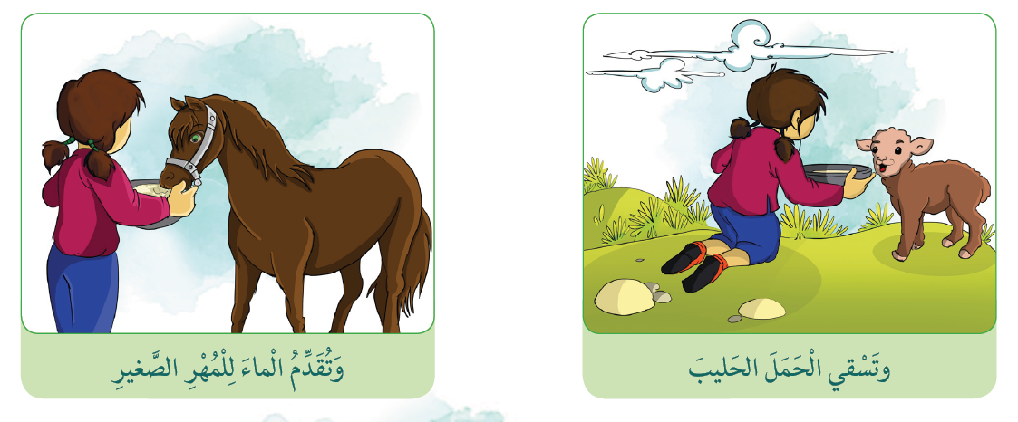

Slide 13
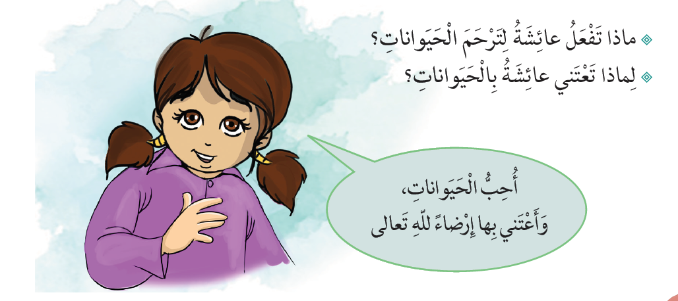

Slide 14
أذهب به إلى الطبيب
قد يكون جائعاً
نضعه عند أحد أصدقائنا

Slide 15
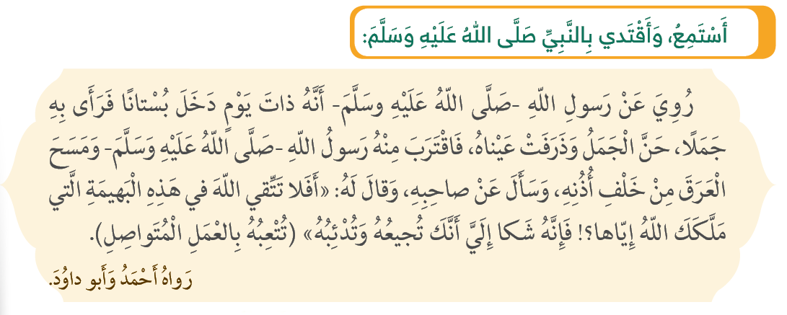

Slide 16
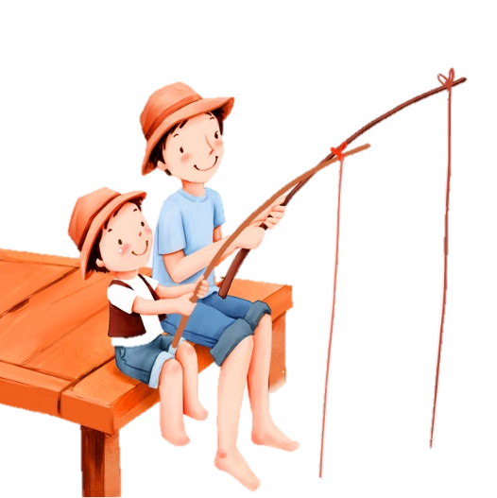
الجوع والتعب
ما سبب حنين الجمل
النعاس

Slide 17
ضرب الجمل
ماذا فعل رسول الله ليرحم الجمل
مسح العرق من خلف أذنه

Slide 18
أعذب الحيوان
ماذا تفعل لتقتدي بالرسول
أرحم الحيوان

Slide 19
الحيوانات تشعر بالجوع والحزن والألم
صح
خطأ

Slide 20
أصدقائي
شكراً لمساعدتكم،

Slide 22
سؤال التحدي
ما هو

Slide 24
الربط بالهوية الوطنية:
UAE
UAE
UAE
أحافظ على نظافة حديقة الحيوانات عندما أزورها
UAE
عبر عن شكرك لدولة الإمارات لاهتمامها بالحيوانات
أحب وطني

Slide 25
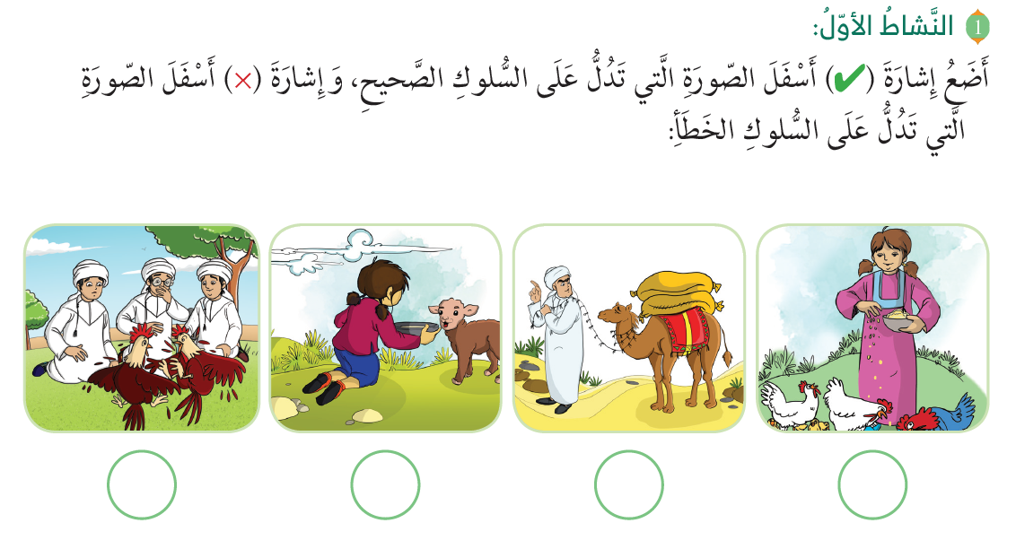

Slide 27
شكراً لكم

